Slide 1
Проект на pyqt 5 “Помощник выбора автомобиля”
Подготовил Жеребятьев Максим

Slide 2
Идея
Совсем недавно я просматривал сайты дорогих авто и столкнулся с проблемой , что на многих сайтах достаточно тяжело найти хороший автомобиль не предавая усилий. Тогда мне пришла в голову мысль. Что если я сам напишу программу которая будет искать для меня автомобиль без приложения каких- либо усилий. К счастью в этот момент я учился в Яндекс Лицее и мы как раз проходили создание программ с графическим интерфейсом.

Slide 3
Цель
Создать помощника выбора авто , который без труда найдёт хороший автомобиль и сможет делать ряд полезных студий

Slide 4
План
В своём проекте я хотел реализовать ряд функция:
1) Просмотр машины и извлечение информации о ней
2) Умение делать выгрузку из таблицы csv
3) Учесть то , что человек может захотеть сдать машину в trade – in
4) Дать возможность добавления в корзину понравившиеся авто
5) Сделать сравнение машин
6) Реализовать удаление из корзины
7 ) Удаление всех машин из корзины и сравнений
8) Мини- игра для запоминания авто
9) Дать неплохой выбор авто из 6 марок
10) Реализовать систему авторизации пользователя
11) Зашифровать пароли пользователей для большей безопасности
12) Сделать красивый дизайн

Slide 5
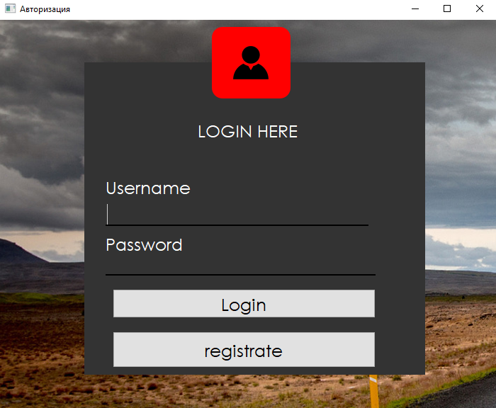
Авторизация
Для авторизации я использовал
базу данных и хранил пароли в
виде хэша

Slide 6


Slide 7
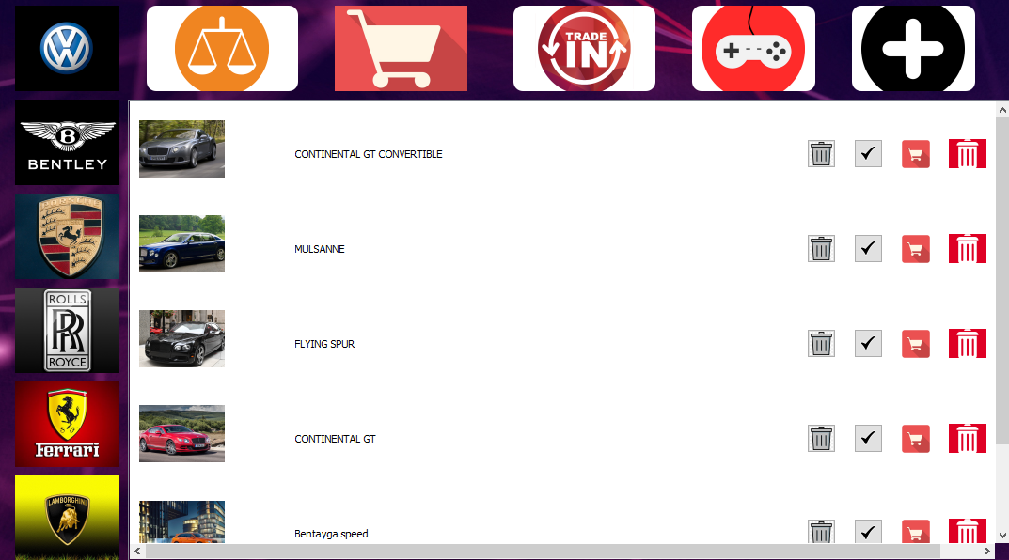
Машины
Машины представлены вот в таком виде есть функции добавления в корзину , удаление из неё и добавленлие в сравнение

Slide 8

Сравнение , корзина , trade-in , игра, добавление из csv

Slide 9
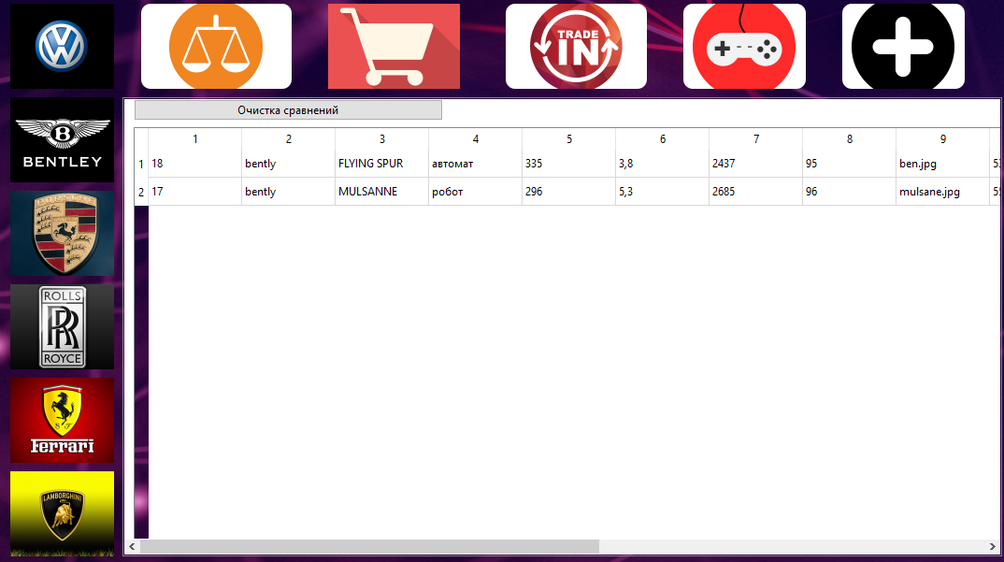
Реализовано сравнение

Slide 10
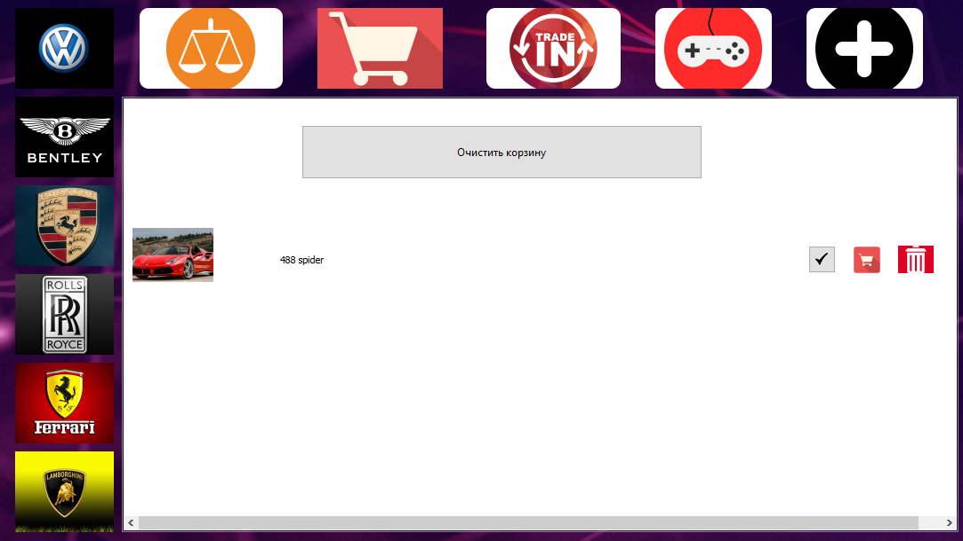
Реализация корзины

Slide 11
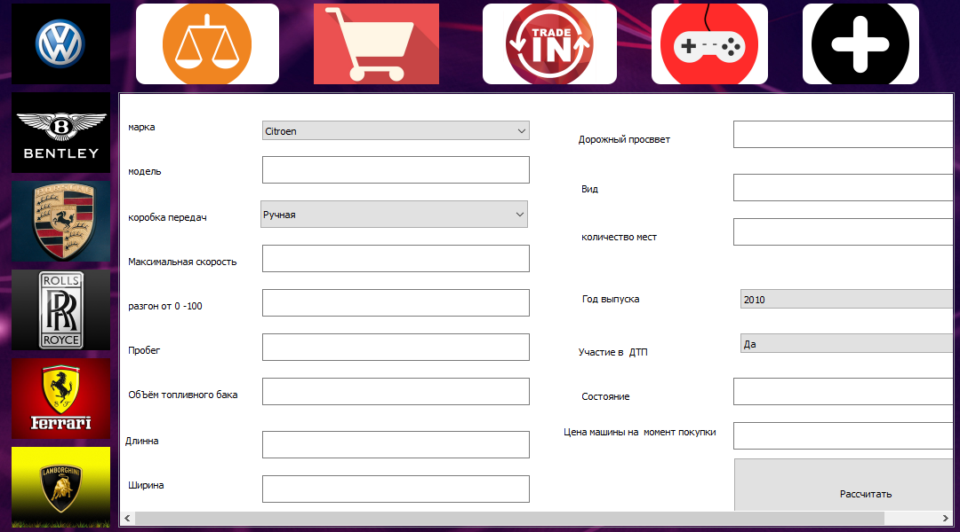
Trade- in
Пробег должен быть числом ,
Цена тоже , состояние должно быть (идеальное нормальное или ужасное)
А иначе выскочит диалоговое окно с сообщением о неправильном вводе

Slide 12
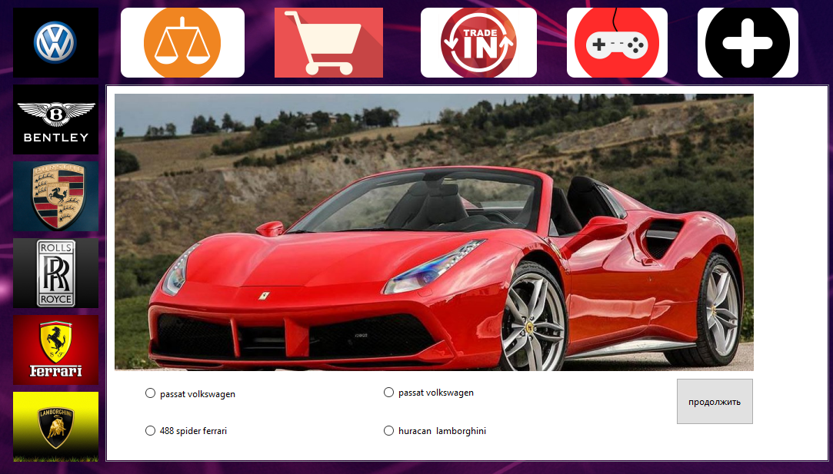
Игра
В конце будет открыт виджет с вашими результатами причём картинки выводятся на экран абсолютно случайно

Slide 13
Что я использовал
import sys from PyQt5 import uic from PyQt5.QtWidgets import QWidget, QPushButton, QApplication, QInputDialog, QListWidget, QListWidgetItem, \ QTableWidget, QTableWidgetItem, QFileDialog, QComboBox from PyQt5.QtGui import QPalette, QImage, QBrush, QIcon from PyQt5.QtCore import QSize import sqlite3 import hashlib import random import csv
Также я использовал работу с изображениями

Slide 14
В заключении
Я создал хорошую программу для поиска автомобиля узнал много новых моделий , подобрал себе авто
И узнал сколько стоит машины в trade- in.
Мне кажется , что я создал хороший проект для поиска автомобиля.У меня в планах была реализация фильтра но мне не хватило времени.

